Slide 1



ZONA DE
BAJAS EMISIONES
DE UN VISTAZO

Slide 2
¿QUÉ SUPONE LA ZBE?
  Un avance hacia una movilidad más sostenible.
  Introduce criterios ambientales y de salud pública.
  Moderniza el control de accesos mediante registro digital.
  Mejora la señalización en los accesos (en la ZBE de acceso restringido, controlada por cámaras, Ámbito 1).
  Refuerza la protección de zonas escolares y sanitarias.

Slide 3
¿QUÉ NO SUPONE LA ZBE?
  NO hay cambios sustanciales respecto a la ZONA PEATONAL.
  NO hay control de acceso con etiquetas de DISTINTIVO AMBIENTAL.

Slide 4
¿POR QUÉ LA ZBE?
  Obligación legal en todos los municipios de más de 50.000 habitantes.
  OPORTUNIDAD para actualizar el Plan de Movilidad Urbana Sostenbile (PMUS).

Slide 5
OBJETIVOS PRINCIPALES
  Fomentar la movilidad sostenible (a pie, bici, VMP).
  Crear espacios escolares más seguros.
  Reducir ruido y aumentar la seguridad vial.
  Reducir emisiones y mejorar la calidad del aire.

Slide 6
ÁMBITOS GEOGRÁFICOS
  Zona Peatonal / Zona estancial: acceso con autorización previa y control cámaras.
  Zona 20: acceso sin restricciones pero velocidad limitada a 20 por hora.
  Zonas de Especial Sensibilidad.

Slide 7
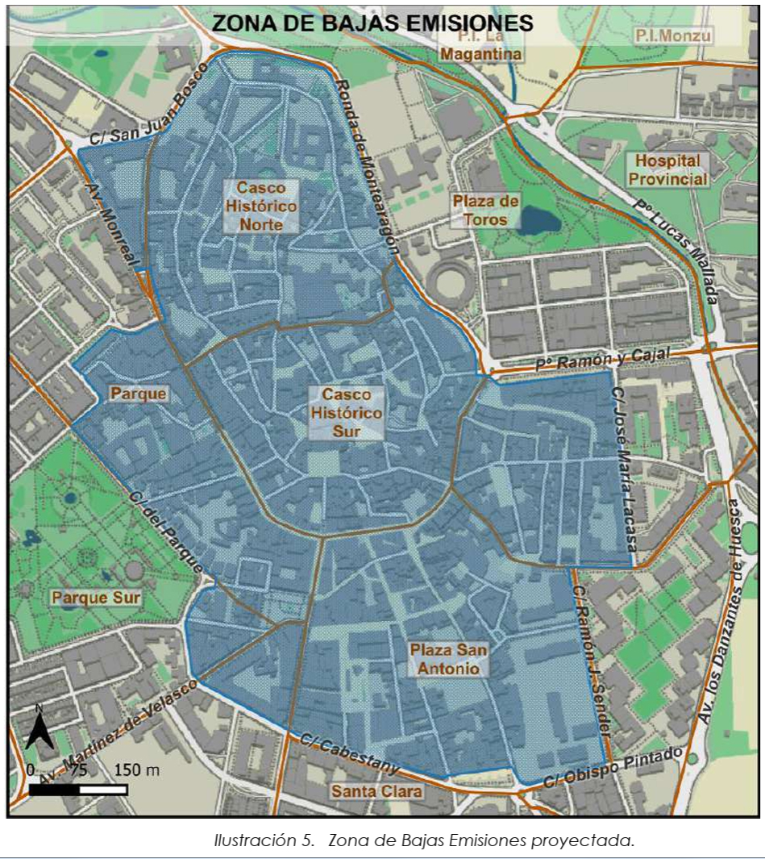

Slide 8
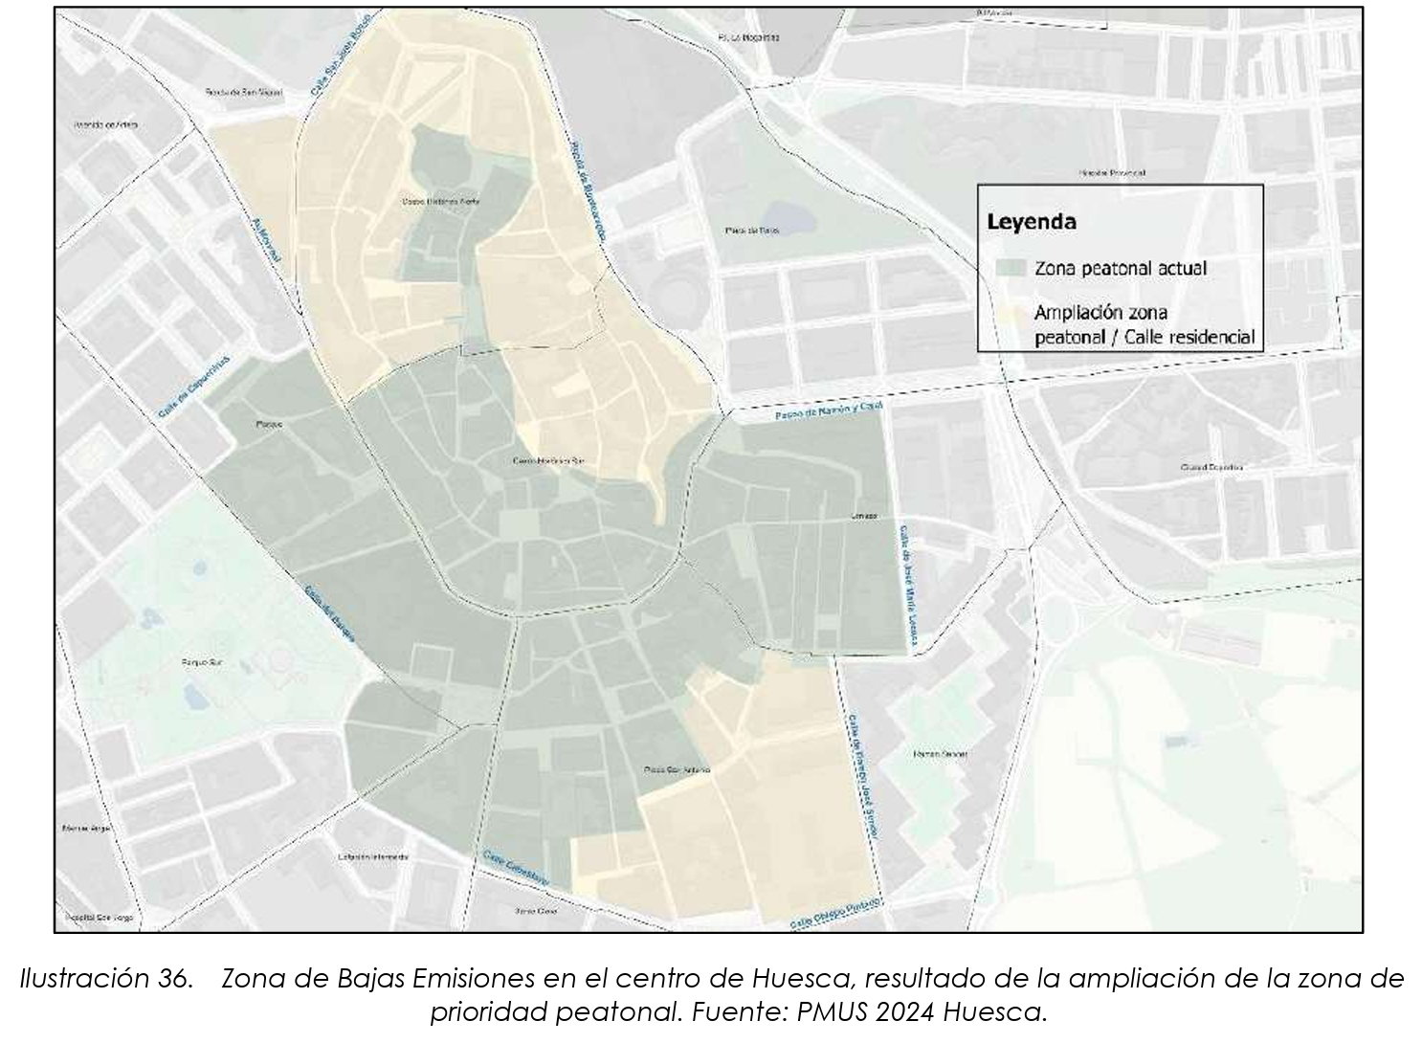

Slide 9
  Zonas de Especial Sensibilidad:
  Calle Pedro Montserrat: Colegio Juan XXIII
  Pasaje Ruiseñores: Colegio Santa Rosa
  Calle Pedro Sopena: Colegio Santa Ana
  Calle Emilio Bara: Colegio San Viator

Slide 10
REGISTRO Y AUTORIZACIÓN DE ACCESO
  No será necesario un nuevo registro de acceso para los actuales usuarios (los ya registrados).
  Los datos se incorporarán a las nuevas herramientas.

Slide 11
REGISTRO Y AUTORIZACIÓN DE ACCESO
  Seguirá siendo necesaria la autorización previa en la ZBE en la zona restringida controlada por cámaras.
  Sin etiquetas ambientales.

Slide 12
AUTORIZACIÓN OCASIONAL de particulares
  Solicitud previa a la entrada para clientes de comercio, hostelería y servicios.
  A través de la app o de la página web.

Slide 13
AUTORIZACIÓN EMPRESAS
  Para SERVICIOS habituales, un registro y autorización permanente.
  No será necesario solicitar cada acceso.

Slide 14
ACCESO PUNTUAL COMERCIOS
  Dispondrá de 48 horas para comunicar el acceso.
            Es la que realiza el titular del comercio, el comerciante, la que realice un cliente para ir a un comercio, la solicitud de entrada es previa a producirse
  Se reduce el tiempo actual.

Slide 15
ACCESO ”INVITADOS”
  Autorización puntual.
  Previo registro de solicitante en la app o página web.

Slide 16
SANCIONES
  Más elevadas.
  Se actualizan a la normativa nacional.

Slide 17
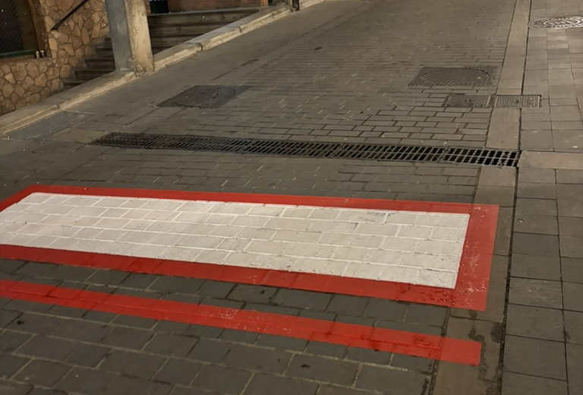
CONTROL DE ACCESOS
  Nuevas cámaras.
  Mejor señalización.

Slide 18
  7 DE ENERO
  DE 2026
  Entrada en vigor

